Slide 1


腾讯智慧校园产品介绍

Slide 2
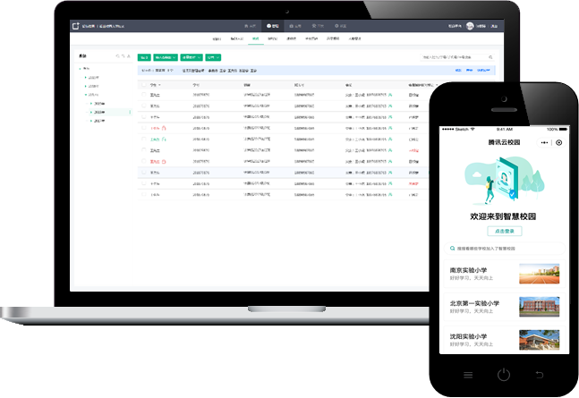
腾讯智慧校园——用户端多方式触达
教育局
局校互联，通知公告
区域数据，实时监管
文件流转、资源共享
学校管理者
校内数据，快速掌握
行为采集，综合评价
审批办公，轻松完成
教师
导学备课，师训教研
教务教学、课程规划
班级管理、学业评价
学生/家长
家校互动，互联共育
学生考勤，安全监管
在线交费，方便快捷
多角色多场景：小程序+PC空间
Notes:
教师：企业微信；家长：小程序；（也可以都不用企业微信）
支持学校粒度、教育局、集团等粒度；

Slide 3
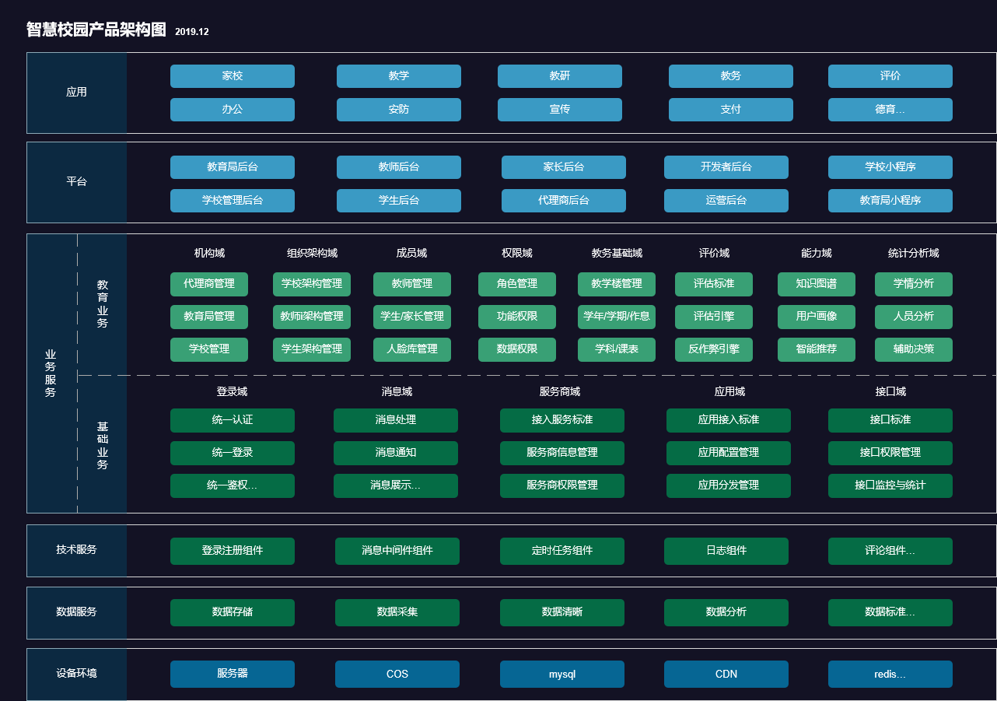
公有云上的鉴黄、敏感词、审计、人脸识别、点播直播的能力，属于公有云资源
Notes:
数据中台，技术中台，业务中台，3中台服务；
推动智慧校园产品成为主数据管理的入口平台；其他应用从这里拿；
系统定位，数据同步，比如跟学籍系统，只支持手动线下导入；出于安全考量；

Slide 4
腾讯智慧校园——统一入口
针对教育环节的各种角色构建不同的个人空间和机构空间，融资源、服务、数据为一体，实现信息沟通、数据交换并支持各类应用服务的汇聚与调用，实现服务贯通，更高效的支持教育教学活动 。
校园空间
校务管理数字化，覆盖入学、选课
生活缴费各场景，云卡身份统一识别
校园
班级空间
教学信息实时更新，班级圈学习生活随时分享，提高班级文化认同感，将班级建设成孩子们的第二个家
校长空间
班级
校长
统计分析，实时了解学校教学教研水平；教务数字化，全面统筹学校管理，和传统、低效“跑腿式”管理模式说再见
智慧空间
学生空间
教师空间
课程要点、学习规划，帮助学生统筹知识点；
作业提醒、定制化测验，辅助学生巩固知识；
个性化错题本、学情分析报告，帮助学生高效提高学业水平
学生
教师
加强班务数字化管理，改变传统管理模式；
共享教学教研资源，提高个性化教学水平，
打开专业化发展道路

Slide 5

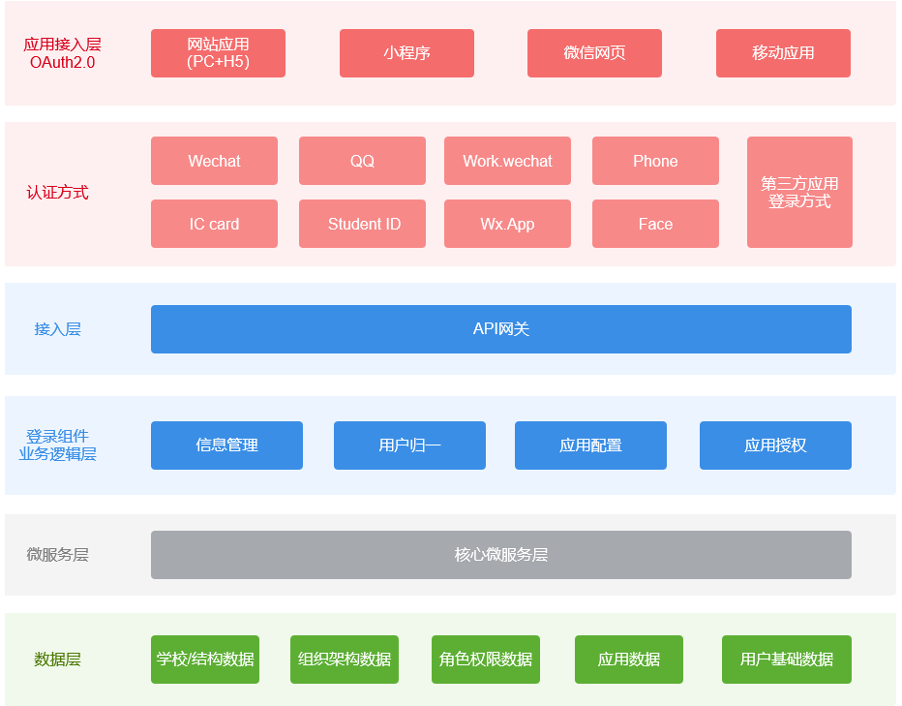


腾讯智慧校园——统一认证
在微信扫码登录基础上封装一层，同样使用OAuth2.0授权机制，扫码登录页面由登录插件提供，第三方应用无需和微信通信，只需要和登录插件交互即可。
帐号打通：发号器
手机号
学号
身份证号
统一认证授权
微信+手机号
人脸识别
帐号密码
SSO单点登录
同域下的单点登录
不同域下的单点登录
统一入口的单点登录
不同入口的单点登录

Slide 6
腾讯智慧校园——统一权限
5种管理角色
创建者
学校初始创建的管理员,拥有最高权限
10种普通角色
校长
校长可登录管理平台，查看全校数据，实时监管
学生
可同时使用学生空间和小程序，完成校园学习、生活及互动
管理学校组织架构成员、权限等基础功能；管理小程序及应用功能；查看校内全部数据
班主任
管理班级学生，完成日常教学管理、家校互动、师训教研
家长
可同时使用家长空间和小程序，完成家校共育、互动沟通
超管
任课教师
查看教学班级，完成教学服务
临时成员
仅可使用小程序，使用功能权限中配置的可见应用
应用管理员
仅可管理授权的应用
退休教师
仅可使用小程序，使用功能权限中配置的可见应用
部门管理员
仅可管理授权的组织架构及成员
教职工
同时使用教师空间和小程序，完成日常办公及沟通
校友
仅可使用小程序，使用功能权限中配置的可见应用
分校区管理
管理并查看其他校区的组织架构及成员和应用功能
跨校区教师
可以跨越多校区管理并查看教学班信息，完成教学服务
学校用户
5种管理角色+10种基础角色
功能权限
数据权限
配置管理员可管理的功能模块
配置普通用户在小程序端各个应用的可用范围
灵活配置各个角色可管理和使用的权限
灵活配置各个角色的可见的数据范围
配置管理者可管理的人群
配置消息发送人群
配置用户在通讯录的可见人群

Slide 7
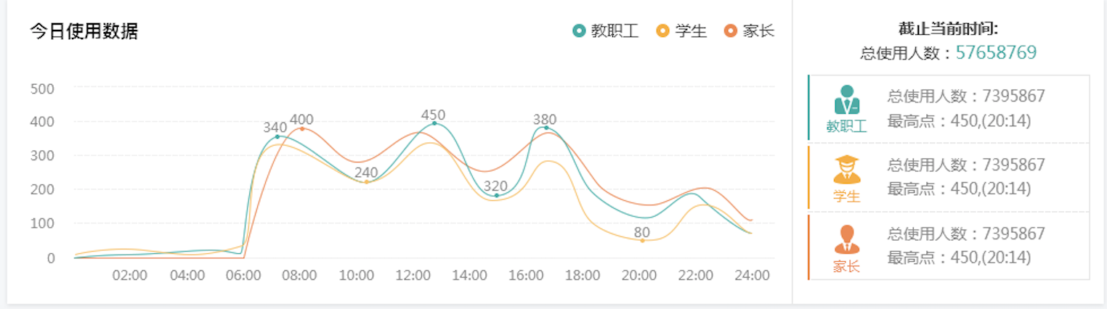
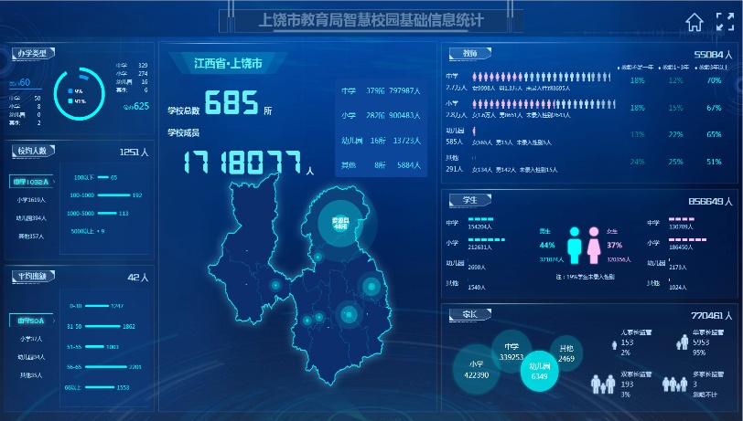
腾讯智慧校园——统一数据
利用的大数据分析技术、新增多维护数据可视化分析，多终端、多场景、多角色数据查看，学校动态随时掌握，利用大数据技术辅助学校管理
多维数据分析
针对老师、家长、学校领导、上级单位等多角色进行多维度数据分析，实现PC端、移动端（小程序）多终端查看，实时掌握学校数据
多场景数据可视化
实时数据展示，可支持学生报到、学生选课、学生班级圈、学生考勤、学生选课报名多场景数据实时展示
个性化报告
针对学生、班级、年级、学校等多维度，生成个性化报告，支持月报、季度报告、年度报告等

Slide 8
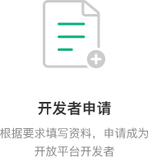
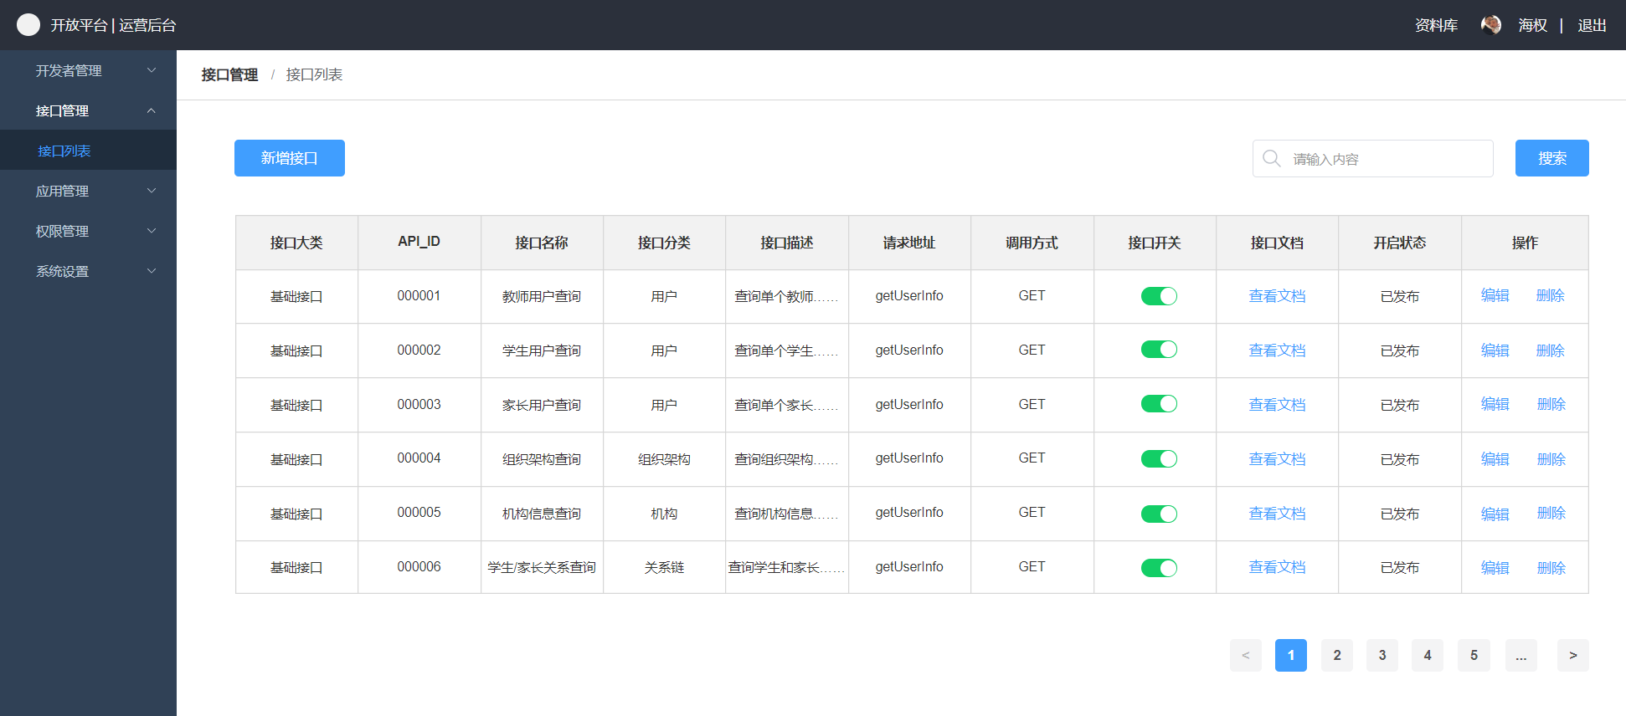
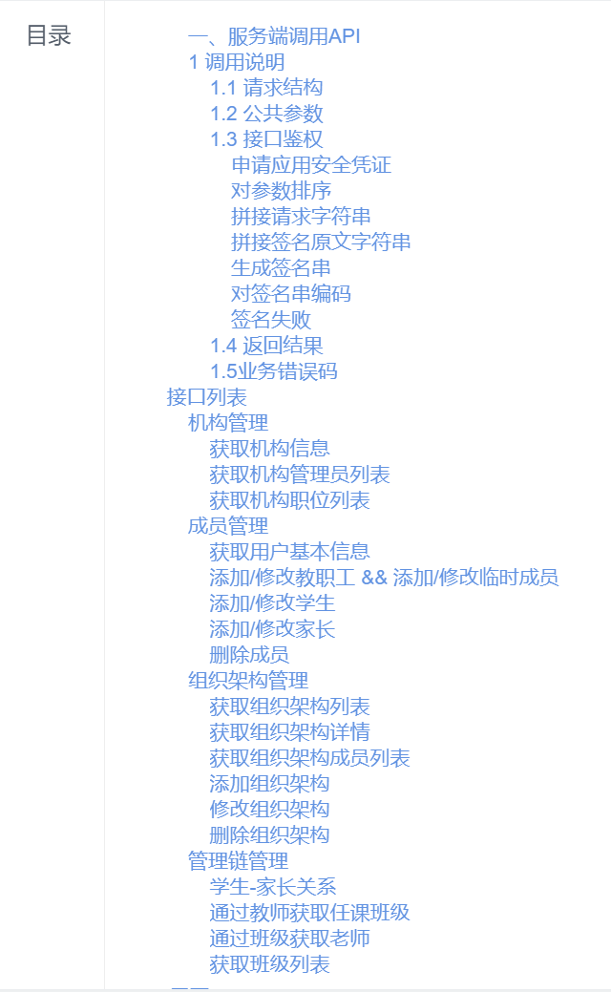
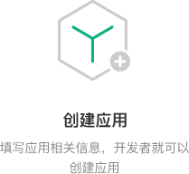
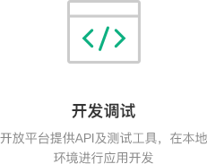
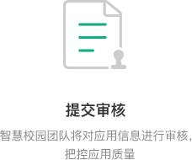
腾讯智慧校园——开放平台
开放平台通过API、SDK、H5等方式向开发者提供数据同步、软硬件链接、登录插件，帮助合作伙伴和客户快速构建自己的应用，满足定制化需求

Slide 9
项目建设内容
统一智慧教育云基础平台
统一智慧教育云应用中心
统一智慧教育云数据中心
为应用提供统一的云基础能力服务；
为用户提供统一用户管理、统一角色权限、统一身份认证、统一应用入口、统一开放接口。
引入一批成熟先进的应用；
搭建一批共性常规应用；
定制承载一批管理应用。
大数据基础框架平台
大数据存储与治理平台
大数据计算与认知平台
大数据分析与应用平台

Slide 10
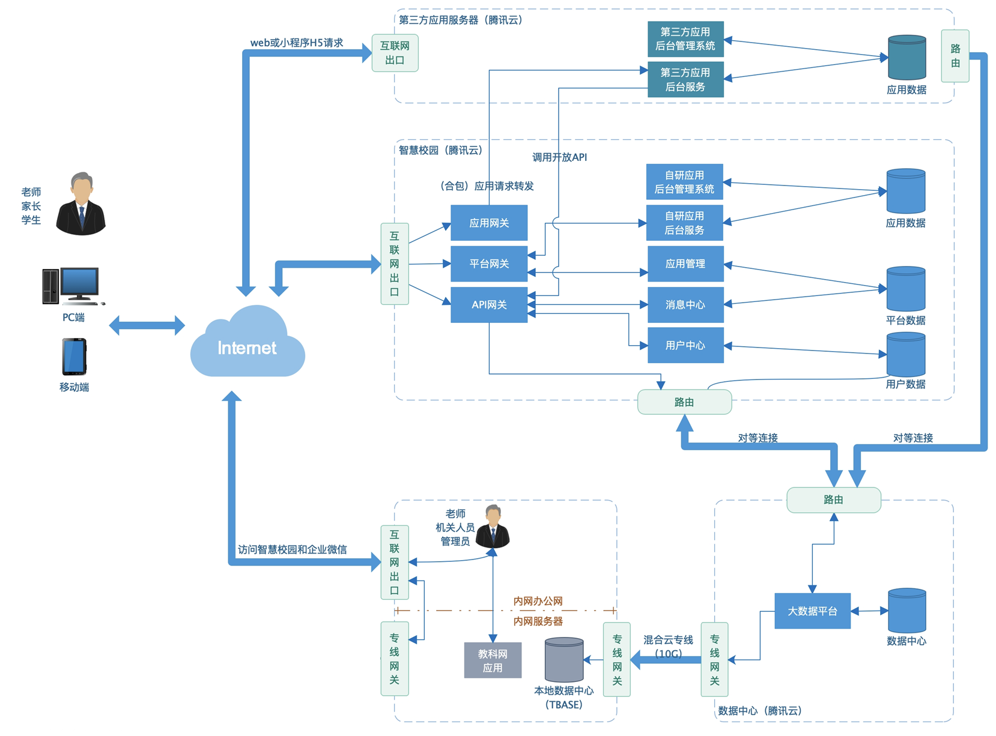
项目系统架构

Slide 11
腾讯智慧校园——开放平台
灵活性
可靠性
成本
混合云使您能够将资源和工作负载从本地迁移到云，反之亦然。对于开发和测试而言，混合云使开发人员能够轻松搞定新的虚拟机和应用程序，而无需IT运维人员的协助。
虽然云计算目前并不能保证服务永远正常，但公有云通常会比大多数本地基础设施具有更高的可用性。
升级预置基础设施的增量成本很高，增加预置的计算资源需要购置额外的服务器、存储、电力以及在某些极端情况下新建数据中心的需求。
Notes:
（1）节约成本由于企业可以使用按需付费的方式利用公共云服务，因此组织可以使用云计算环境来托管资源密集型应用程序，仅在必要时使用和支付处理能力，而不是尝试构建内部基础设施，始终承载该处理能力。像AmazonWebServices（AWS）这样的公共云提供商也会让小型企业自动并立即扩大（或缩小）其在公共云上的计算需求，因此中小企业可以在需要时立即增加容量。此外，在混合云环境中，企业还可以找到一种更具成本效益的备份、归档和保护企业数据的方法，而不是尝试构建和管理本地备份基础设施（或者其中一些用于冗余）。这是因为公共云提供商可以通过利用双方的专长，在他们的异地安全的数据中心更具成本效益地提供数据备份服务（以及通常与之一起的灾难恢复和业务连续性服务）。
（2）可靠性对于完全依赖云计算服务的企业面临的持续风险是，其与云提供商之间的连接可能因一些原因而失败。它可能是一些简单的事情，如企业自己的现场路由器的问题或他们的网络服务提供商的故障。如果企业无法通过互联网从其办公室连接到世界其他地方，那么依赖于网络连接的任何业务运营都将面临停机时间。但是，如果该公司使用的是混合云环境，则可能不会100％依赖这个持久性互联网连接，因此不太可能使其正常运营受到影响。例如，企业可能会在现场维护其关键任务应用程序和客户数据的副本，这意味着即使通信暂时被切断，企业也可以继续处理数据，并进行正常的业务运营。
（3）劳动力流动性混合云的另一个好处是，它可以让企业通过智能手机、笔记本电脑甚至家用电脑通过公共云访问关键应用程序和企业数据，从而使员工随时都能高效工作。
降低成本
降低成本是云计算最吸引人的优势之一，也是驱使企业管理层考虑云服务的重要因素。升级预置基础设施的增量成本很高，增加预置的计算资源需要购置额外的服务器、存储、电力以及在某些极端情况下新建数据中心的需求。混合云可以帮助企业降低成本，利用“即用即付”云计算资源来消除购买本地资源的需求。
增加存储和可扩展性
混合云为企业扩展存储提供了经济高效的方式，云存储的成本相比等量本地存储要低得多，是备份、复制VM和数据归档的不错选择。除此之外，增加云存储没有前置成本和本地资源需求。
提高可用性和访问能力
虽然云计算目前并不能保证服务永远正常，但公有云通常会比大多数本地基础设施具有更高的可用性。云内置有冗余功能并提供关键数据的geo-replication。另外，像Hyper-V副本和SQL Server AlwaysOn可用性组等技术可以让我们利用云计算来改进HA和DR。云还提供了几乎无处不在的连接，使全球组织可以从几乎任何位置访问云服务。
提高敏捷性和灵活性
混合云最大的好处之一就是灵活性。混合云使您能够将资源和工作负载从本地迁移到云，反之亦然。对于开发和测试而言，混合云使开发人员能够轻松搞定新的虚拟机和应用程序，而无需IT运维人员的协助。您还可以利用具有弹性伸缩的混合云，将部分应用程序扩展到云中以处理峰值处理需求。云还提供了各种各样的服务，如BI、分析、物联网等，您可以随时使用这些服务，而不是自己构建。
获得应用集成优势
今天，许多应用程序都提供了内置的混合云集成功能。例如，如前所述，Hyper-V副本和SQL Server AlwaysOn可用性组都具有内置的云集成功能。 SQL Server的Stretch Databases功能等新技术也使您能够将数据库从内部部署到云中。

Slide 12


